Slide 1
Primer Optimizacije stroškov v Kubernetes Cluster-ju na Amazon AWS
Milan Nikolić
Notes:
Pozdravljeni,
Danes bom imel poglobljeno uvodno predstavitev na temo Optimizacije stroškov v Kubernetes Cluster-ju. Konkretno v primeru ko je Kubernetes Cluster postavljen na Amazon Web Services, ampak vsa orodja o katerih bom govoril so tudi dostopna za ostale večje Cloud Providere in tudi v primeru on prem deployment-a.

Slide 2
Before Optimization
Green = Usage
Black = Request
Usage > Requested = red
Arrow = Recommendation
Notes:
Za primer imam postavljen precej enostaven Cluster, sestavljen iz 2 node-a, in vsak node ima med 10-13 pod-ov. Na clustrju je postavljena Timescale podatkovna baza, ki mora biti vedno na voljo, orodje za spremljanje stroškov in 1 aplikacijo. Kot sem že omenil je vse to postavljeno na AWS. Cloud Provideri so odličen način da se poenostavi postavitev in vzdrževanje Kubernetesa, ker lahko automatizirajo i abstrahirajo dober del procesa. Ampak, če nismo pozorni, lahko na koncu meseca dobimo nepričekovano veliki račun. Ta dva screenshot-a sta iz orodja kube-resource-report. To je enostavno orodje za spremljanje stroškov. Node v clusterju so tupa t3.large in to je defaultni tip in tudi priporočen v AWS dokumentaciji, ampak v tem primeru ne porabimo vseh plačanih resoursov. Od možnih 7GB memorije, uporabljamo 1.3, od 2 CPU pa samo 0.1. Očitno je da imamo prevelik tip instance za naše potrebe.

Slide 3
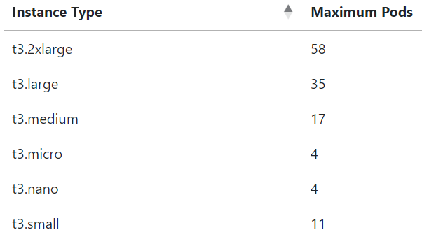
AWS Instance Type Pod Limit
We are using up all our pods!
But with larger instance type we waste money, since we don’t use the CPU and Memory resources.
T3.small - 2 CPU, 2GiB
Notes:
Torej, prvi korak je enostaven, vzamemo manjši in bolj poceni tip instace. Ampak, vsak tip instance je omejen na število pod-ov v node-u, t3.large lahko ima 35, t3 small pa samo 11. V t3.small bi dobimo dovolj memorije pa CPU, ampak ne dobolj podov. Večja istanca nam dovolji več podov, ampak ne uporabimo memorije in cpu. Rešitev za to je VPC CNI Plugin.

Slide 4
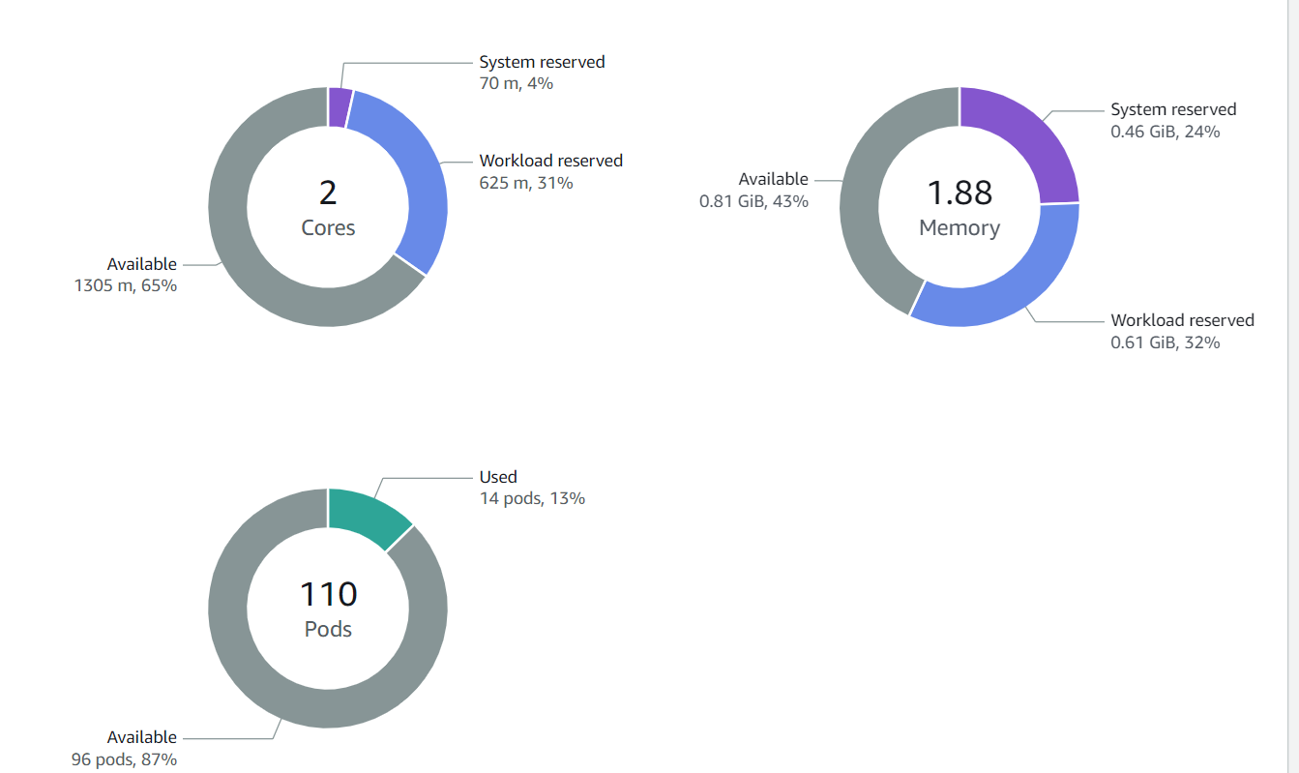
VPC CNI Plugin
Allows us to increase the maximum number of pods for T3.small from 11 to 110.
Amazon VPC CNI assigns network prefixes to EC2 network interfaces to increase the number of IP addresses available to nodes and increase pod density per node.
Notes:
VPC CNI (Container Network Interface) povečja število podov do maksimalnih 110. Omejitev prej je bla da vsak pod rabi svoj IP naslov, ampak zdaj VPC CNI omogoča vsak ip naslov ima tudi prefix, kar zveča število pod-ov na 110. Če to vpoštevamo in izberemo t3.small instanco. Potem vidimo da zaj dobar del resursov uporabljamo. Stroški pa so zdaj za 100e manjši. Od 140 na 35 dolarjev. Izbira prave velikosti instance je najbolj pomemben del optimizacije stroškov, tako se največ prišpara.

Slide 5
EKS Instance Type – Right Sizing
Notes:
Če zdaj pogledamo kube-resource-report screenshote, vidimo da vsak node zdaj stane 17.53. Ampak, še vedno imamo Slack Cost od 12.87, to pomeni da če malo bolj optimiziramo pod-e lahko prišparamo 12.87.

Slide 6
Resource limiting per Deployment
Notes:
Pri postavitvi klusterja lahko tudi omejimo resource na nivoj pod-a. Če Pogledmo KRR preberi sliko.

Slide 7
Notes:
prihranki so očitni

Slide 8
Cluster AutoScaler

Slide 9
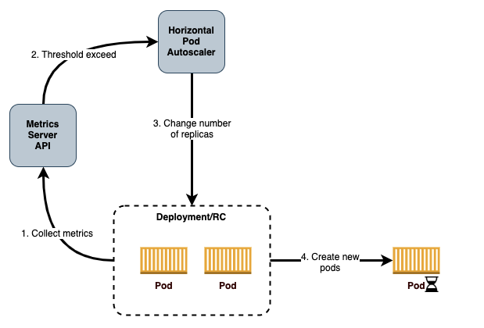
Horizontal Pod Autoscaler

Slide 10
Next Steps
Spot Instances
KubeCost
OpenCost
Notes:
Običajno so amazon instance on-deman, rezervijao za določeno fiksno ceno in vedno so na voljo. Spot instance so obratno, takrat ko amazon ima rezervno zmogljivost ponuja spot instance za do 90% nižjo ceno, ampak niso vedno na voljo. Nepredvidljivo je kdaj bojo dostopne in kako dolgo. Z njimi lahko prihranimo veliko denarja, vendar moramo biti previdni, kdaj jih uporabimo

Slide 11
Resources
Amazon VPC CNI plugin increases pods per node limits | Containers
Compute – Amazon EC2 Instance Types – AWS
Building for Cost optimization and Resilience for EKS with Spot Instances | AWS Compute Blog (amazon.com)
Increase the amount of available IP addresses for your Amazon EC2 nodes - Amazon EKS
aws-eks-best-practices/content/networking/prefix-mode/index_linux.md at master · aws/aws-eks-best-practices · GitHub
amazon-vpc-cni-k8s/docs/prefix-and-ip-target.md at master · aws/amazon-vpc-cni-k8s · GitHub
Elastic network interfaces - Amazon Elastic Compute Cloud
Kubernetes Max PODS per Node calculator - AWS EKS | Devops Junction (middlewareinventory.com)
hjacobs/kube-resource-report: Report Kubernetes cluster and pod resource requests vs usage and generate static HTML - kube-resource-report - Codeberg.org
Resource Management for Pods and Containers | Kubernetes

